Slide 1
ゲーム大賞企画書
Aチーム 好村 雄真

Slide 2
Feeling Bowling
・Startボタンが押されると
Oの部分にあてはめられたボールが弾け飛んでタイトルを破壊
・角を持ったスポーティなフォント
・彩度明度高めのカラフルな色合いで

Slide 3
ゲーム概要
ゲームジャンル ：３Dアクション
プレイ人数 ：１～２人
ターゲット ：カジュアルユーザー
開発環境 ：学内エンジンを改造した物(DirectX12)

Slide 4
コンセプト
プレイヤー ：ボール状
目的 ：ボスの撃破
世界観 ：現在、近未来、過去など様々な時代や場所
(ボールのテクスチャも世界観に合わせて変更 )
デザイン ：トゥーン調でカジュアルな見た目に

Slide 5
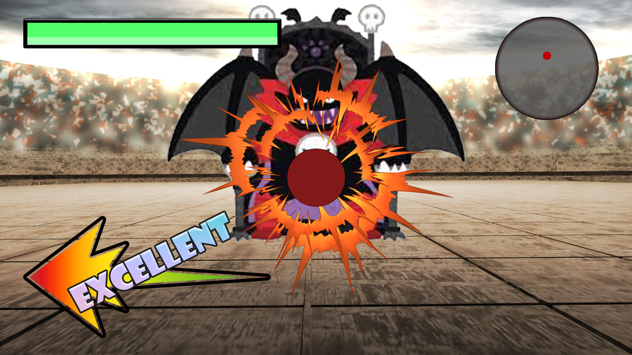
クライマックスイメージ
リアルタイムでプレイヤーを弾いて敵の攻撃を避けながら敵のHPを削り、
渾身の一撃でボスを撃破。
渾身の一撃は完璧なタイミングでないとならず、
失敗すると再度隙が出来るまで敵の攻撃をの避け続けなければならない

Slide 6
ゲームの魅力
１・プレイする前の魅力
オブジェクトに接触する度に発生する気持ちいい音と派手なエフェクト
２・再度遊びたくなる魅力
ステージ毎に変わるギミックや世界観で新鮮さを味わえる
３・やり込みたくなる魅力
スコアアタックや２P対戦モード

Slide 7
感触
１・ステージのギミックや敵の能力を把握し、
自身の能力と照らし合わせながら最適なルートを導く
(例：壁に反射してしまうと落下してしまうステージで、
ステージの壁を柔らかく反射しないものに変えて攻略)
２・ボールをタイミングよく発射させる
３・アイテムをゲットしたり自身の能力をレベルアップさせて
次のステージへ

